Slide 1
第三节 函数的极限
一、函数极限的定义
二、函数极限的性质

Slide 2
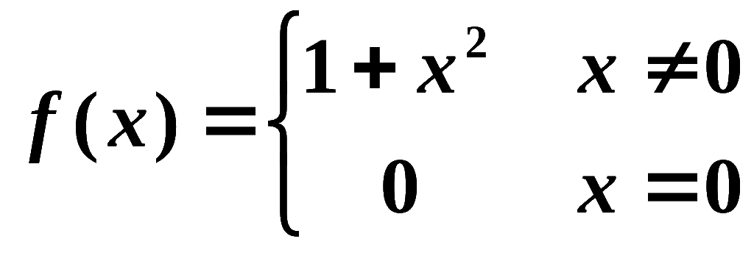
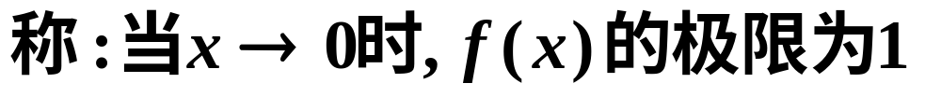
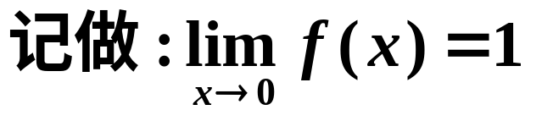
一、函数极限的定义
（一）自变量趋于有限值时函数的极限
y
引例 .
1
x
0

Slide 3
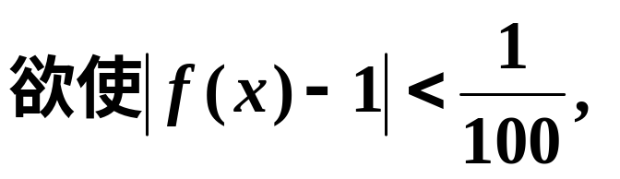
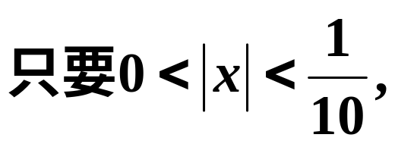
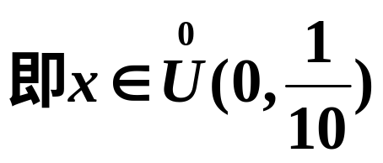
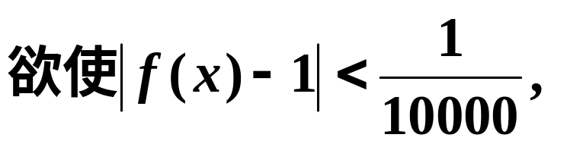
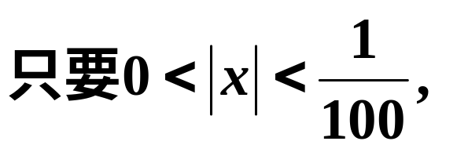
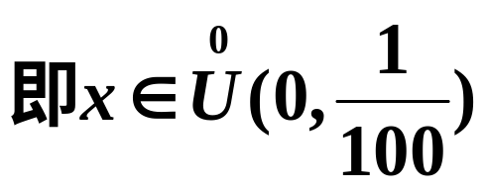

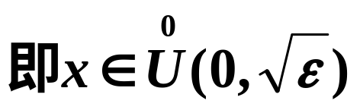
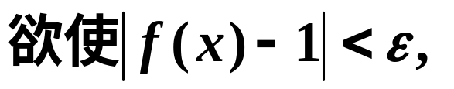
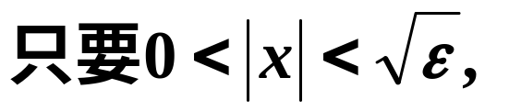
如何精确描述

Slide 4









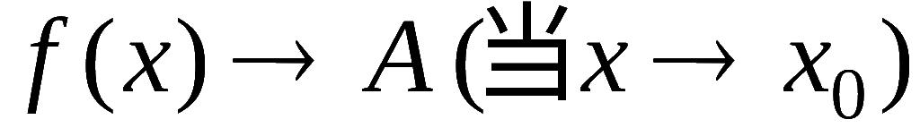
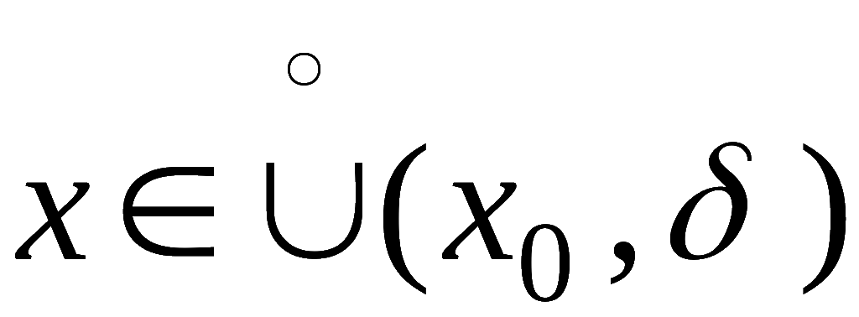
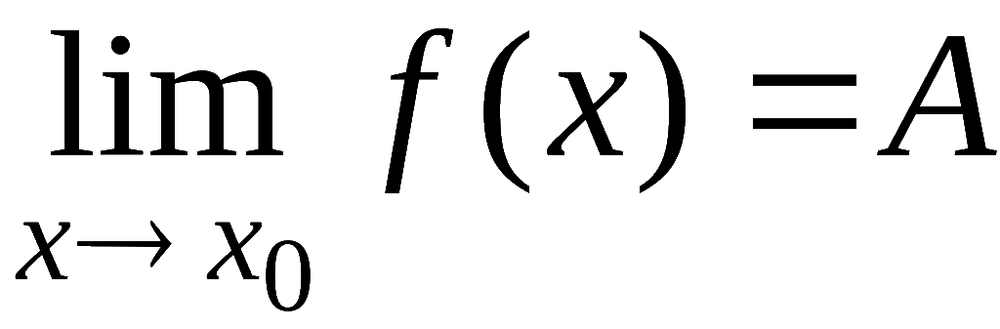
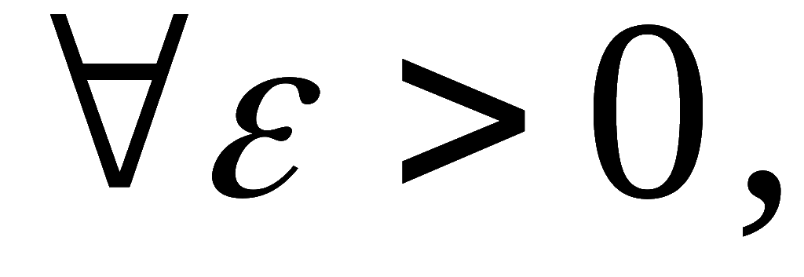

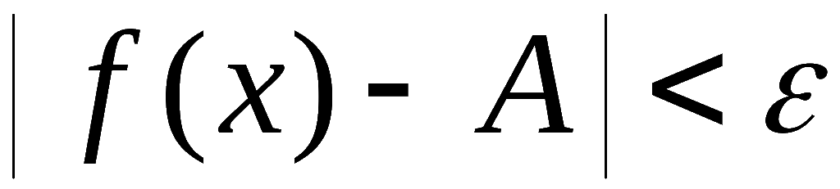

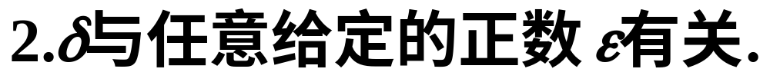
定义 . 设函数
在点
的某去心邻域内有定义 ,
若
当
时, 有
则称常数 A 为函数
当
时的极限,
记作
或
即
当
时, 有

Slide 5





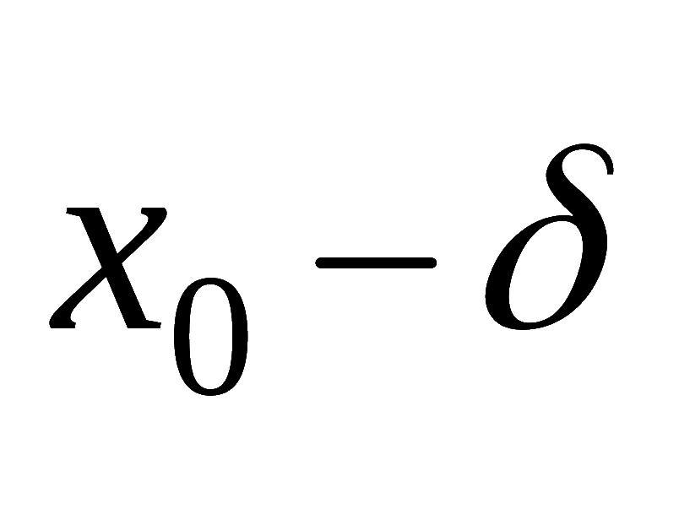



几何解释:
这表明:
极限存在
函数局部有界
(P32定理2)

Slide 6
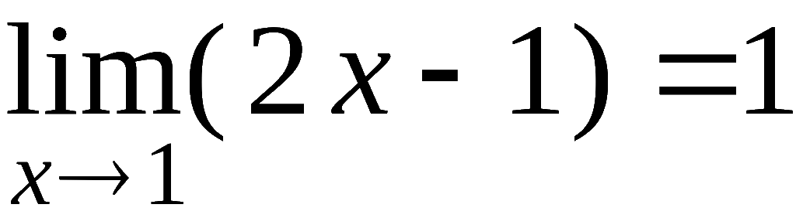
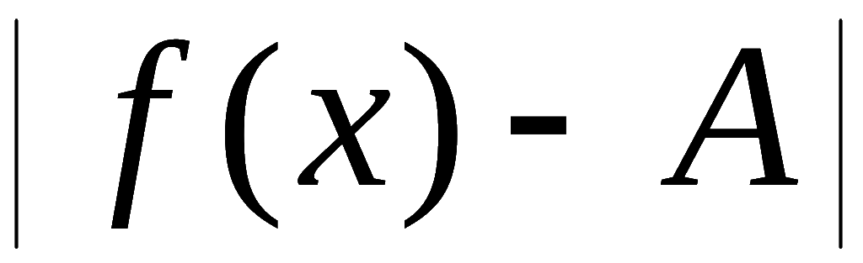
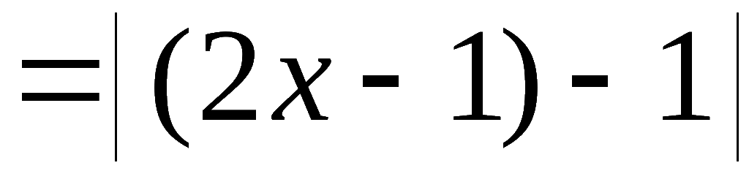

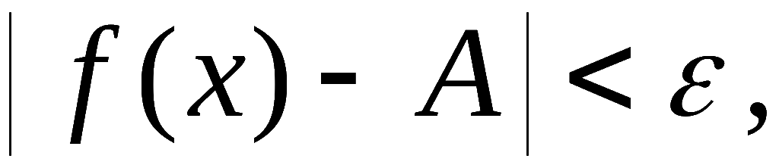
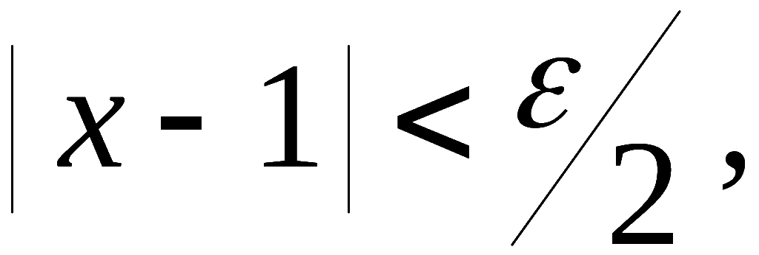

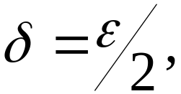

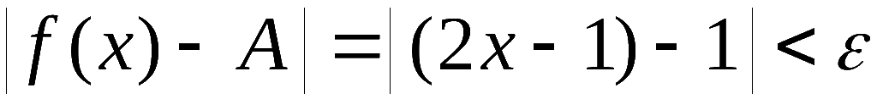
例1、
证明
证:
欲使
只要
取
则当
时 , 必有
因此

Slide 7
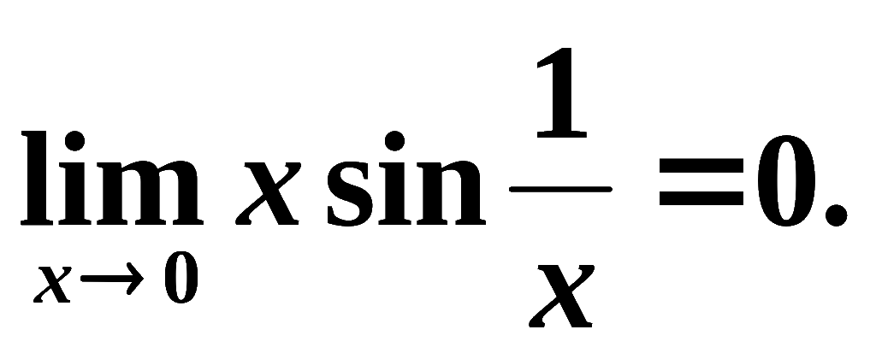
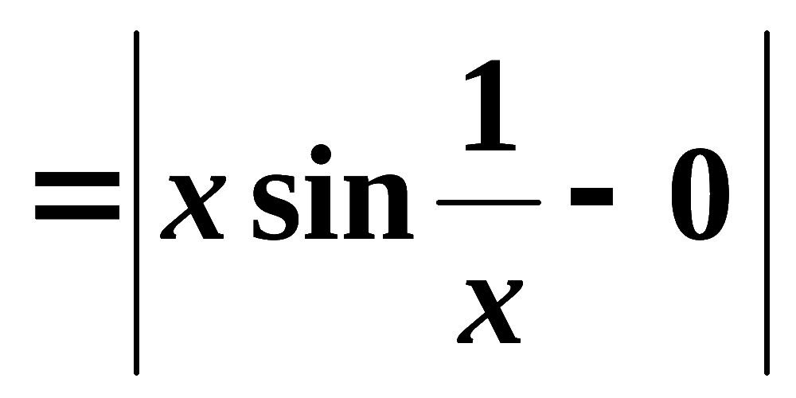
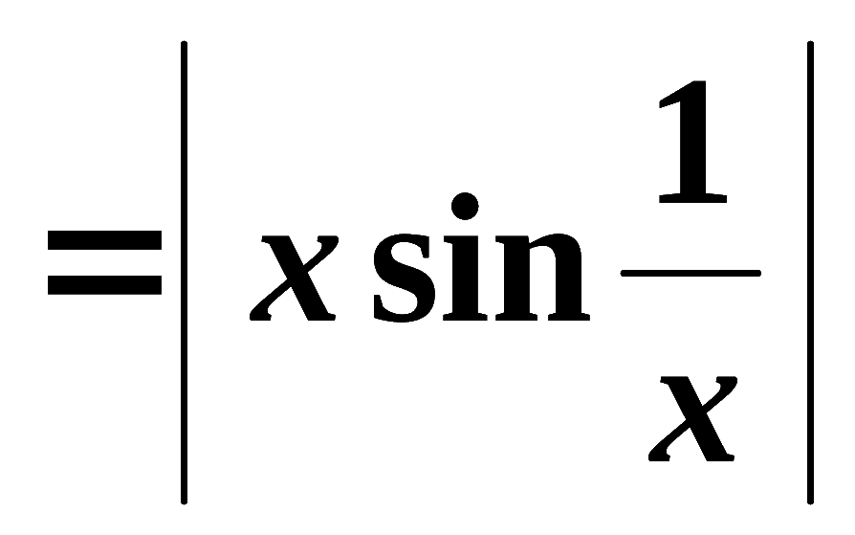
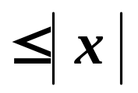
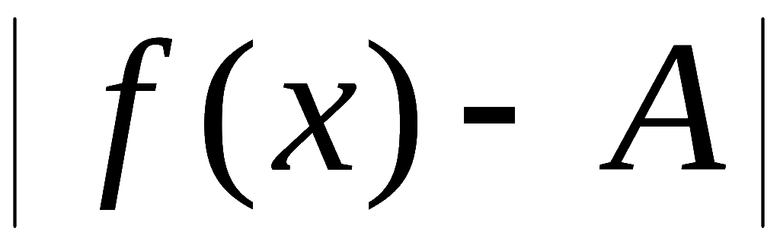

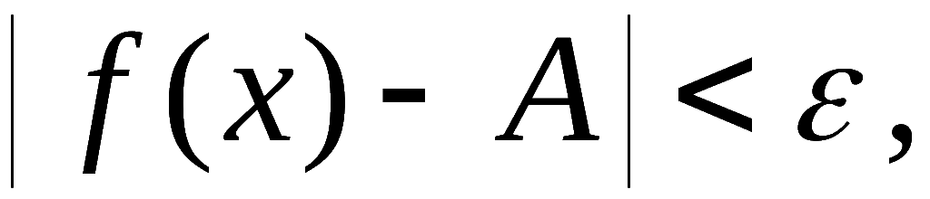
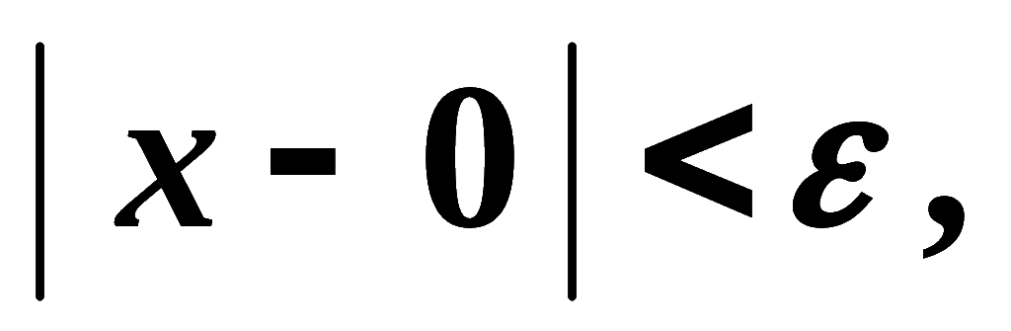


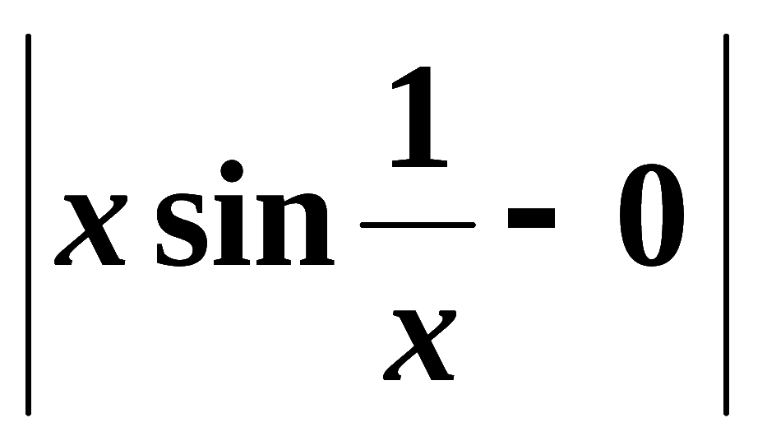

例2、
证明:
证:
欲使
只要
故取
则当
时,
必有
因此

Slide 8
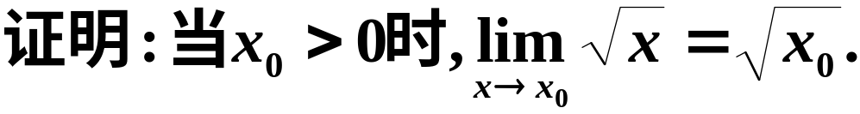
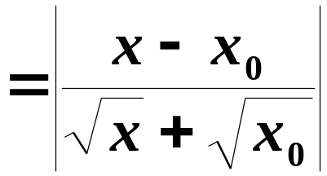
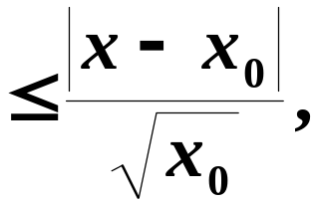
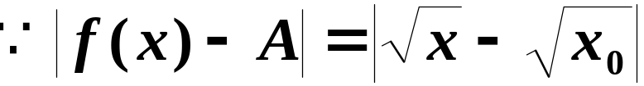




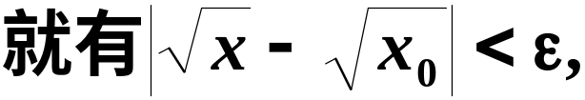
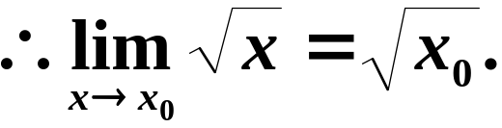
例3
证

Slide 9
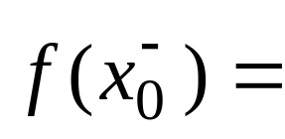
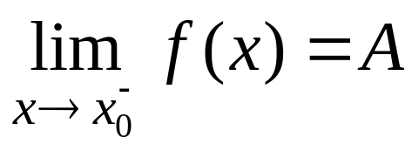

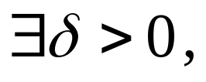
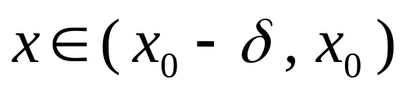
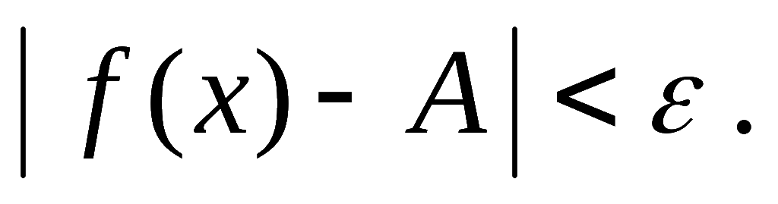
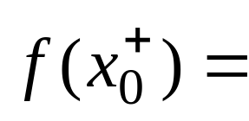
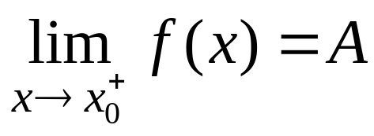
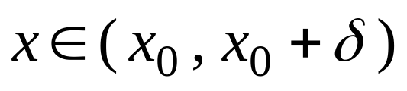
左极限与右极限
左极限 :
当
时, 有
右极限 :
当
时, 有

Slide 10

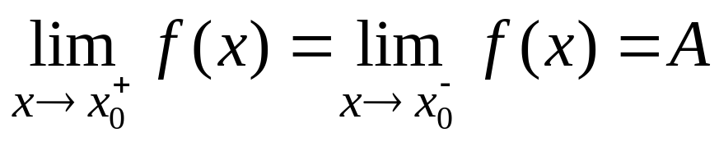
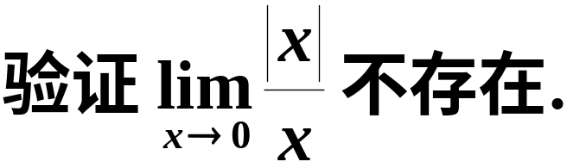







定理 .
例4
证
左右极限存在但不相等,

Slide 11








(二)、自变量趋于无穷大时函数的极限
定义2 . 设函数
大于某一正数时有定义,
若
则称常数
A 为函数
时的极限,
记作

Slide 12











几何解释:

Slide 13





另两种情形:

Slide 14












例5
证

Slide 15






二、函数极限的性质
定理1（函数极限的唯一性）如果 存在，
那么这极限唯一。
定理2（函数极限的局部有界性）如果 ，
那么存在常数 和 ，使得当

Slide 16






定理3（函数极限的局部保号性）
若
且 A > 0
( A < 0 )，
使当
推论

Slide 17




归结原理（海涅定理）
4
即
对于每个收敛于x₀的数列｛x_{n}｝
有

Slide 18





例如由重要极限I（1－6节）可推得后三个结论都成立

Slide 19






证

Slide 20









例6
证

Slide 21






二者不相等,

Slide 22








三、小结
函数极限的统一定义
(见下表)

Slide 23


















过 程
时 刻
从此时刻以后
过 程
时 刻
从此时刻以后

Slide 24







思考与练习
1. 若极限
存在,
是否一定有
不一定。
2. 设函数
且
存在, 则

